Slide 1


Sesión Informativa para la matrícula de estudiantes de nuevo acceso 2025-2026 Facultad de Medicina

Slide 2
01
Información preinscripción universitaria

Slide 3
Fechas a tener en cuenta
Matrícula de estudiantes asignados en la primera preferencia: del 15 al 18 de julio de 2025 (enlace con el listado de día y hora disponible a partir del día 11 de julio)
Matrícula reclamaciones junio, "Asignación definitiva" y revisión PAU que entran en 1ª preferencia: 18 de julio de 2025 (enlace con el listado de día y hora disponible a partir del día 17 de julio).
Matrícula de la 2ª asignación de plazas: del 25 al 29 de julio de 2025 (enlace con el listado de día y hora disponible a partir del día 24 de julio)

Slide 4

02
Día de matrícula, documentación académica y documentación para posibles deducciones

Slide 5


Cuándo y cómo debo matricularme?
Para conocer el día y hora de matrícula has de dirigirte a la web de la Facultad, dentro de la ficha del grado del que te quieres matricular → Matrícula → Estudiantes de 1er curso.
La matrícula se hará en línea. Se te asignará un intervalo de tiempo para hacer la matrícula. Tendrás una fecha y hora de entrada y una fecha y hora límite para realizarla. Dentro de este intervalo te podrás conectar a cualquier hora del día para hacer la matrícula.
No matricularse durante el período asignado
puede suponer perder la plaza
Consulta el manual de Automatrícula donde encontrarás información del paso a paso de cómo hacerla.

Slide 6
¿Qué hacer en caso de encontrarme con problemas al realizar mi automatrícula?
Tienes a tu disposición dos vías de contacto con la Gestión Académica:
Teléfono de matrícula: 93 581 25 09 (de 9.30h a 14:00 h).
Formulario online (Forma preferente de contacto): si tienes problemas técnicos en el momento de matricularte, te instamos a utilizar esta vía para contactar con nosotros. Te daremos respuesta en un plazo máximo de 24 horas.

Slide 7
Documentación de matrícula (I)
Documento de identidad:
Estudiantes con DNI: no es necesario enviarlo a la Gestión Académica. No obstante, sí que será necesario presentarlo a efectos de identificación si se ha de realizar algún trámite presencialmente.
Estudiantes de la Unión Europea: ha de realizarse la matrícula preferiblemente con Pasaporte o NIE. Si no se dispone de ninguno de estos documentos, servirá el documento identificador del país de origen. Posteriormente a la matrícula, será necesario presentar en la Gestión Académica el original del pasaporte o del NIE. Si no se aportan antes del 15/12 podrá implicar modificaciones de matrícula.
Estudiantes extranjeros no comunitarios: ha de realizarse la matrícula con el NIE/TIE. Posteriormente a la matrícula, será necesario presentar en la Gestión Académica el original del NIE/TIE vigente. Si no se aporta la documentación antes del 15/12 esto comportará la anulación de la matrícula.
Los estudiantes extranjeros con residencia en algún país de la Unión Europea deberán enviar el NIE a la Gestión Académica previamente a la matrícula por correo electrónico a: documentacio.matricula.medicina@uab.cat para que pueda informarse en el sistema.

Slide 8
Documentación de matrícula (II)
Documento SEPA (Datos bancarios de una entidad financiera con el número IBAN completo). Deberá enviarse firmado por el titular de la cuenta mediante el formulario siguiente: https://eformularis.uab.cat/web/area_afers_academics/tramesa-sepa-facultat-de-medicina. Fecha límite para entregarlo: 15 de diciembre de 2025
Documentación acreditativa de gratuidad o descuento: para formalizar la matrícula con una bonificación o gratuidad es necesario enviar el documento acreditativo escaneado al formulario siguiente: https://eformularis.uab.cat/web/area_afers_academics/tramesa-documentacio-matricula-facultat-de-medicina:
  Beneficiarios de Familias Numerosas de otras CCAA.
  Estudiantes que han obtenido matrícula de honor de Bachillerato en otras CCAA.
  Estudiantes que han obtenido matrícula de honor en CFGS.
  Estudiantes que disponen de bonificación per discapacidad superior al 33%.
  Víctimas de actos terroristas y víctimas de violencia de género.
  Deberá entregarse el documento original en la Gestión Académica (es necesario pedir Cita Previa) antes del 8 de noviembre. De no ser así, se procederá a modificar la matrícula sin la gratuidad o bonificación.

Slide 9
Documentación de matrícula (III)
Si eres titulado universitario:
Certificado académico personal y copia auténtica del título
Si has realizado la PAU en otra Comunidad Autónoma:
Traslado de expediente de la PAU
Certificado de delitos de naturaleza sexual:
Necesario para realizar prácticas que requieran estar en contacto con menores de edad (deberá entregarse a los profesores responsables de las asignaturas a principio de curso)
Lo has de solicitar en la Sede Electrónica del Ministerio de Justicia
Para ampliar información puedes consultar la web de matrícula de la UAB

Slide 10
Tengo derecho a deducciones si … (I)
Soy miembro de una Familia Numerosa (FN). En el carnet/certificado debe constar el número de hijos. No será necesario presentarlo si se trata de un título de FN expedido en Cataluña y si lo has utilizado también para inscribirte a la PAU. En el caso de FN de otras CCAA es necesario avanzar el título mediante el formulario online.
  Categoría General: 50% deducción
  Categoría Especial: 100 % deducción
Acredito una disminución igual o superior al 33%: Puedes avanzar el carnet o resolución mediante el formulario online.
He obtenido una matrícula de honor global en el bachillerato: Certificado de notas donde conste la MH mediante el formulario online. Si has obtenido la matrícula de honor en un centro de Cataluña no será necesario que aportes el documento original.
He obtenido una matrícula de honor global en un CFGS: Certificado de notas donde conste la MH mediante el formulario online.
Se ha de enviar toda la documentación mediante el formulario online antes de la matrícula y presentar el original en la Gestión Académica antes del 5 de noviembre. De no ser así, se modificará la matrícula de oficio eliminando la bonificación.

Slide 11
Tengo derecho a deducciones si … (II)
He solicitado una beca de régimen general del Ministerio
He obtenido un premio ARGO de la UAB por mi trabajo de investigación de bachillerato.
Víctimas de actos terroristas: cónyuge o hijos.
Víctimas de violencia de género en el ámbito y fuera del ámbito de la pareja (también los hijos dependientes)
Beneficiarios de la Prestación del Ingreso Mínimo Vital
Consultar aquí las posibles deducciones.

Slide 12
Qué has de hacer antes de la matrícula si quieres matricularte como becario/a?
Si quieres matricularte como becario/a condicional deberás cumplir dos condiciones:
Cumplir los requisitos académicos
Haber tramitado la solicitud de beca de Régimen General para el curso 2025/2026
Matricularse como becario/a condicional significa que en el momento de la matrícula solamente abonarás las tasas administrativas. El pago de los créditos dependerá de la concesión o no de la beca MEC.
En caso de denegación, se cobrará el importe de los créditos en un único plazo.

Slide 13
Becas
Beca Equidad:
El formulario de solicitud es único y permite solicitar:
Puedes solicitar la beca Equidad en la web AGAUR, de la Generalitat de Catalunya.
La beca Equidad y la correspondiente acreditación del tramo de renta familiar (procedimiento EQUIDAD) para la minoración del precio de la matrícula de la universidad (precio público de los créditos matriculados por primera vez).
Se prevé que el plazo para presentar solicitudes se inicie a mediados de septiembre y hasta finales del mes de octubre de 2025.
Objetivo de la beca Equidad: garantiza el principio de equidad, de tal forma que, sobre la base del nivel de renta familiar, el importe total de los precios académicos que hemos calculado en el momento de formalizar la matrícula, pueda bonificarse a posteriori hasta un 80% del precio total una vez resuelta la convocatoria.

Slide 14

03
Grupos, horarios y matrícula

Slide 15


Obtención del NIU y contraseña
Guardar NIU y contraseña
Antes del inicio de la matrícula has de obtener el NIU (número de identificación universitario).
Deberás esperar a recibir el correo electrónico de bienvenida de la UAB antes de clicar el siguiente enlace para conocerlo y generar tu contraseña asociada: Obtención de la contraseña para estudiantes de nuevo acceso.
Necesitas:
- Tu NIF/Pasaporte.
- Tu correo electrónico personal (ha de ser el mismo que has informado en la preinscripción de acceso a la Universidad).
Una vez entrada esta información, recibirás un correo en tu dirección personal informándote de tu NIU (número de identificación universitario) y un código OTP de uso temporal.
Requisitos para generar la contraseña :
- Longitud entre 8 y 32 caracteres
- No puede coincidir con datos personales
- No puede contener más de 2 caracteres repetidos
- No puede contener más de 2 caracteres consecutivos

Slide 16

La matrícula (pantalla de datos personales)
Revisa tus datos personales:
  ¿Es tu dirección de correo electrónico? ¿Está bien escrita?
  ¿Tienes Número de la Seguridad Social? Infórmalo o solicítalo si no lo tienes.

Slide 17
La matrícula (pantalla de datos académicos) I
Elegir el régimen de dedicación a los estudios:
  Tiempo completo: 60 créditos de matrícula
  Tiempo parcial: 30 créditos de matrícula
  Consultar las recomendaciones de matrícula en las matrículas a tiempo parcial:
    Grado en Medicina
    Grado en Infermeria
    Grado en Fisioteràpia

Slide 18
  Asignaturas y grupos a matricular
  TIPOS DE GRUPOS DE DOCENCIA
A parte de los grupos de teoría, hay diferentes tipos de grupos de docencia según el número de estudiantes y la metodología.
Grupos de teoría (TE) son clases magistrales de 80 o más estudiantes.
Grupos de prácticas que pueden ser:
  Grupos de seminario (SEM) 20-25 estudiantes.
  Grupos de prácticas de laboratorio (PLAB) 20-25 estudiantes y se realizan en laboratorios o a aulas informáticas.
  Grupos de prácticas de aula (PAUL) 40-50 estudiantes.

Slide 19
  GRADO DE FISIOTERAPIA
Hay un único turno y un único grupo de matrícula: el grupo 101
Las clases son las mañanas y algunas tardes (consultar horarios).
Grupos de prácticas:
4 grupos de seminarios
4 grupos de PLAB (Prácticas de laboratorio)
2 grupos de PAUL (Prácticas de aula)
La coordinadora de 1r curso asignará los grupos de prácticas al inicio de las clases.

Slide 20
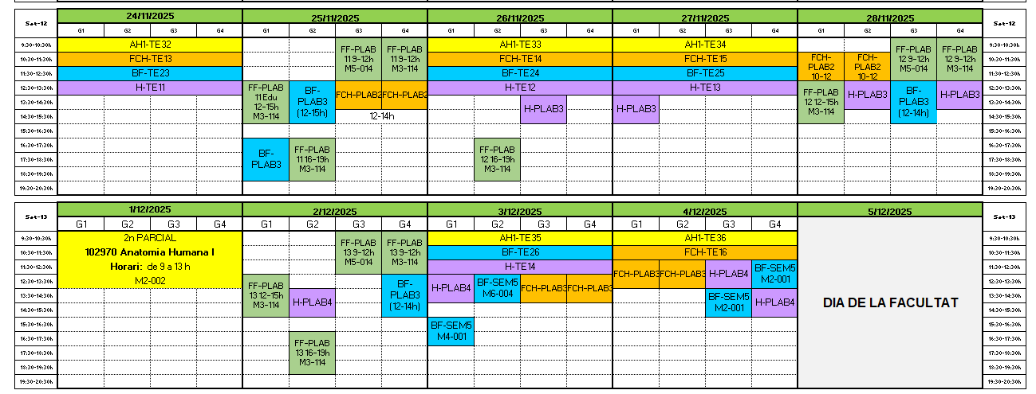
  Horarios de 1º de Fisioterapia

Slide 21
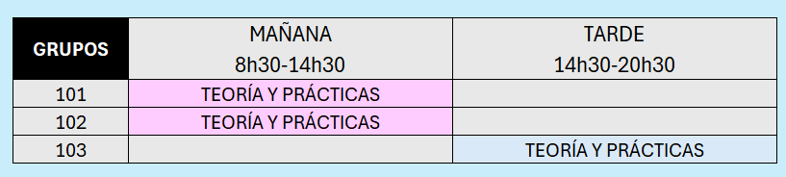
  GRADO DE ENFERMERÍA
Hay 3 grupos de matrícula i 2 turnos.
El grupo lo eligen los estudiantes en la matrícula, por orden de acceso.
Se debe matricular todas las asignaturas en el mismo grupo (la gestión académica modificará de oficio las matrículas con grupos diferentes).
Sólo se aceptará cambio de grupo en caso de que haya vacantes, que se trate de una necesidad laboral justificada y que se haya solicitado en el plazo establecido (del 12 al 16 de septiembre).

Slide 22
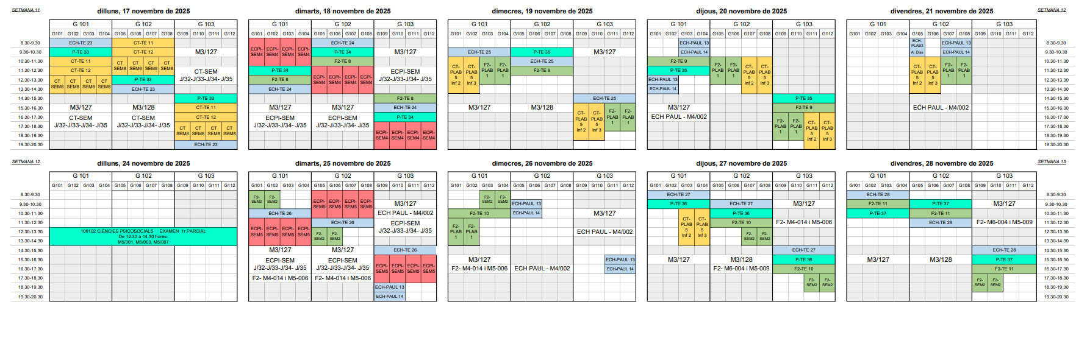
  Horarios de 1º de Enfermería

Slide 23
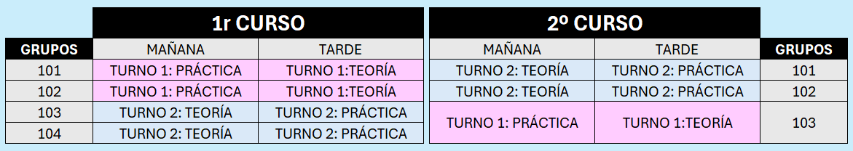
  GRADO DE MEDICINA
Los horarios de 1º y 2º de Medicina se organizan en dos turnos
Turno 1 (Teoría por la tarde y práctica por la mañana)
Turno 2 (Teoría por la mañana y práctica por la tarda)
En los dos primeros cursos, todo el alumnado pasará por los dos turnos. Por lo tanto, quien el primer curso vaya al turno 1, el segundo curso irá al turno 2. Y al revés.

Slide 24
  GRADO DE MEDICINA
En el 1r curso, el grupo se elige en la matrícula por orden de acceso.
  Se deben matricular todas las asignaturas en el mismo grupo (la Gestión Académica modificará de oficio las matrículas con grupos diferentes).
  El turno que no se realice en el primer curso, se realizará en el segundo.
  La docencia de los dos turnos ocupa todo el día.
  Para que los grupos estén equilibrados en número, a medida que se sucedan las asignaciones se irán revisando las plazas por grupo.
  Del 15 al 26 de septiembre estará abierta la automodificación de matrícula. En el caso de que se quiera cambiar el grupo de matrícula de una asignatura, se deberá cambiar en todas. En caso contrario, la Gestión Académica modificará la matrícula de oficio.

Slide 25
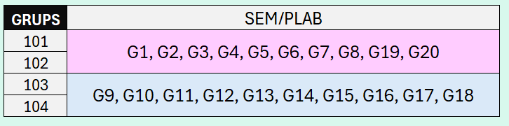
  GRADO DE MEDICINA
Cada grupo de matrícula tiene vinculados unos determinados grupos de prácticas. Los estudiantes irán siempre a los mismos grupos. De esta forma se asegura que no habrá solapamiento de horarios.
Los grupos de prácticas los asigna el coordinador de primer curso y los comunicará al inicio de las clases (día 9 de septiembre)

Slide 26
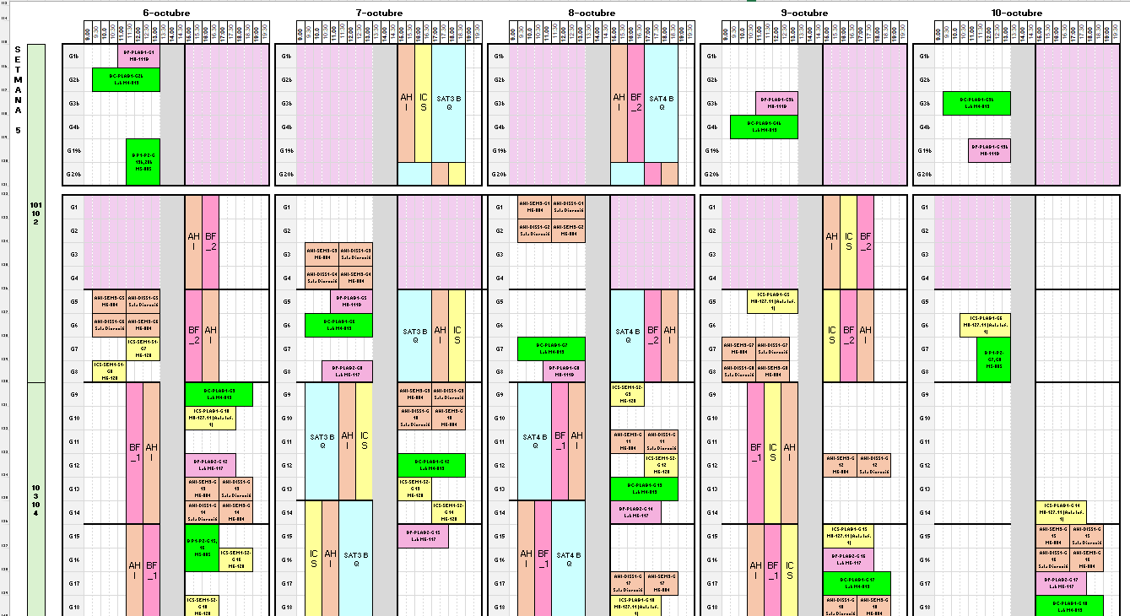
  Horarios de 1º de Medicina

Slide 27

04
Tasas, pagos y becas

Slide 28
Qué has de tener en cuenta para el pago de la matrícula
Con la información de los créditos que has matriculado se calculará el importe de tu matrícula, aplicando el precio del crédito establecido en el Decreto de Precios Públicos.
El precio del crédito a los estudios de la Facultad de Medicina es de 17,69 €.
Simulador de precios de matrícula

Slide 29
Qué has de tener en cuenta para el pago de la matrícula I
La matrícula se puede pagar en un único plazo o en tres (pago fraccionado):
- 1er Plazo: en el momento de efectuar la matrícula (30% créditos + tasas administrativas)
- 2º Plazo: 15 de noviembre de 2025 (30% del importe de los créditos matriculados)
- 3er Plazo: 20 de diciembre de 2025 (40% del importe de los créditos matriculados)
No podrán acogerse al pago fraccionado los estudiantes que soliciten el Préstamo AGAUR.

Slide 30
Qué has de tener en cuenta para el pago de la matrícula II
Forma de pago: Domiciliación bancaria.
En el momento de la matrícula es necesario informar un número de cuenta bancaria y un titular de la cuenta. Si no se introduce esta información no se podrá finalizar la matrícula.
Si eres menor de 28 años, tendrás seleccionado per defecto el seguro escolar que, en este caso, deberás abonar obligatoriamente.
.

Slide 31
Consecuencias del impago de la matrícula
El hecho de no pagar la matrícula y/o la incorporación de los créditos reconocidos dentro de los plazos establecidos comportará un estado de morosidad económica en el expediente, según queda regulado en la Normativa de matrícula de la UAB.
Recargos per impago:
- Hasta 3 meses desde la formalización de la matrícula para los estudiantes con pago en un único plazo o desde la fecha de formalización de la matrícula y / o de la fecha establecida para el pago del segundo y del tercer plazo, en el caso dels estudiantes con pago fraccionado, así como para los recibos impagados en concepto de modificación de matrícula: 7% del importe pendiente.
- Superior a 3 mesos y hasta 6 meses: 11% del importe pendiente.
- Superior a 6 meses: 15% del importe pendiente.
A este importe se añadirá el 6 ‰ (mínimo 0,60 euros) sobre el importe del recibo impagado, en concepto de gastos bancarios de devolución.

Slide 32

05
Otras informaciones de interés

Slide 33
Reconocimiento de créditos (I)
Si has cursado total o parcialmente estudios previos y quieres solicitar el reconocimiento de créditos:
Del 15 de julio al 31 de octubre de 2025 (con derecho a ampliar matrícula)
OPCIÓN A: Solicitarlo presencialmente con cita previa. Podrás realizar el pago con tarjeta de débito/crédito en la Gestión Académica.
OPCIÓN B: Enviar la documentación original o compulsada y el comprobante de pago per correo postal a la Gestión Académica. Número de cuenta donde hacer la transferencia: IBAN ES48 0182 6035 43 0201609886 *BIC (*Bank *Identifier *Code - *Swift Entidad) *BBVAESMMXXX
OPCIÓN C: presentar la solicitud por la sede electrónica de la UAB (con certificado electrónico válido)

Slide 34
Reconocimiento de créditos (II)
Si has cursado total o parcialmente estudios previos y quieres solicitar el reconocimiento de créditos
Solicitud firmada
Abonar la tasa de 54,54 €
Aportar la documentación para el estudio del expediente previo:
  Certificado académico personal en que figure la formación superada, el año académico y las calificaciones obtenidas.
  Programas de las asignaturas (De entrada, no las entreguéis, os las pediremos desde Gestión Académica si no disponemos de estos documentos).
  Plan de estudios.
Es necesario que la documentación esté sellada por la universidad de origen.
Para ampliar información puedes consultar la web de la Facultad.

Slide 35
Régimen de permanencia (I)
Los estudiantes de nuevo acceso que se incorporen a primer curso han de superar en los dos primeros años académicos un total de 30 créditos, o en caso contrario, deberán abandonar los estudios.
Los estudiantes de grado con dedicación a tiempo completo disponen, como máximo, de tres años más de la duración prevista en el plan de estudios de la titulación para completar los estudios. Los estudiantes con dedicación a tiempo parcial disponen, como máximo, de tres años adicionales sobre el doble de la duración prevista en el plan de estudios de la titulación para completar los estudios.

Slide 36
Régimen de permanencia (II)
Es indispensable matricularse de las asignaturas no superadas de carácter básico o obligatorio si se quiere incorporar materias nuevas en la matrícula. Las asignaturas de carácter optativo pueden abandonarse y ser sustituidas por otras asignaturas optativas.
Los estudiantes de grado y de máster tienen derecho a formalizar cuatro matrículas para superar una asignatura, teniendo en cuenta que la calificación de "No presentado", "No evaluable" o "Suspenso" implican agotar los derechos inherentes en la matrícula de esta asignatura. Una vez agotadas estas matrículas, los estudiantes de grado podrán solicitar una única matrícula extraordinaria.

Slide 37
Régimen de permanencia (III)
A lo largo de los estudios de grado podrás cambiar de régimen de dedicación tantas veces como necesites.
Créditos mínimos y máximos de matrícula (1r curso):
  Régimen de dedicación a tiempo completo: 60 créditos
  Régimen de dedicación a tiempo parcial: mínimo 30 créditos y máximo 42 créditos.
Créditos mínimos y máximos de matrícula (a partir de 2º curso):
  Régimen de dedicación a tiempo completo: mínimo 42 créditos y máximo 78 créditos.
  Régimen de dedicación a tiempo parcial: mínimo 24 créditos y máximo 42 créditos.

Slide 38
Anulación de matrícula
Anulación matrícula por reasignación: antes del 29 de octubre con derecho al reintegro del importe de la matrícula.
Alumnos admitidos a otros estudios, per reasignación, en el proceso de preinscripción, han de registrar (vía sede electrónica de la UAB) una petición con:
- Solicitud de anulación
- Copia de la matrícula del centro donde ha sido reasignado, documento acreditativo del pago de la matrícula y/o una carta de asignación definitiva.
O por correo postal:
Facultat de Medicina – Gestió Acadèmica – Edifici M -
Avinguda Can Domènech s/n .
Universitat Autònoma de Barcelona –
08193 Bellaterra (Cerdanyola del Vallès)

Slide 39

Matrícula Solidaria
Puedes marcar en la matrícula la casilla de donación de 18€ para Fondo de Solidaridad de la UAB. El Fondo está destinado a financiar proyectos de cooperación, actividades de educación para la justicia global y ayudas a situaciones de emergencia.

Slide 40
Curso Propedéutico: Biofísica, Biología Celular y Bioquímica
El programa presentado se basa esencialmente en temas relacionados con la biología celular, la biofísica y la bioquímica, a fin de pulir estos conocimientos. Es especialmente adecuado para los estudiantes que han cursado el bachillerato humanístico o el bachillerato artístico, y para aquellos que tienen carencias en estas áreas y en sus conceptos elementales aplicados a las ciencias de la salud.
Se realizará los días 3, 4, 5 y 8 de septiembre
Inscripción vía formulario a partir de les 13 horas de hoy y hasta el 17 de julio.
30 plazas- Programa del curso
Coste: 30€

Slide 41
Seguro complementario
¿Qué es?
Se trata de un servicio que te ofrece la Universidad que consiste en un seguro de accidentes, asistencia en viaje y responsabilidad civil dirigida a todo el colectivo de estudiantes matriculados en la UAB.
El período de cobertura es todo el curso académico. Es de alcance europeo, durante las 24 horas. Tanto en la vida lectiva como la no lectiva, incluidas las vacaciones y prácticas en empresas dentro y fuera del campus.
Es obligatorio que la contraten los estudiantes de la Facultad de Medicina.
El precio es de: 4,02 €

Slide 42
06
¡¡Acciones importantes que has de realizar tú!!

Slide 43

Horarios
Es importante consultarlos con frecuencia para estar al día de los posibles cambios.
Consultar los horarios de clase y exámenes en el siguiente enlace.

Slide 44
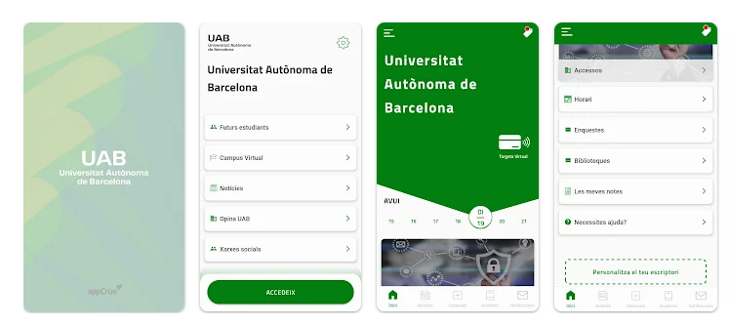

Tarjeta estudiante UAB (después de hacer la matrícula)
La tarjeta de la UAB es una herramienta de identificación y acreditación única para los miembros de la comunidad universitaria, que te da libre acceso a los diferentes servicios de la Universidad.
La tarjeta tiene formato virtual: será necesario que instales la APP de la Universitat Autònoma de Barcelona y adjuntes allí tu fotografía personal (fondo blanco y actitud profesional) para validarla.

Slide 45

Carpeta de estudiante
Podréis recoger la carpeta de estudiante en el Suport Logístic i Punt d’Informació (SLIPI) de la Facultad a partir de septiembre.

Slide 46
Certificado electrónico válido
Se recomienda tramitar un certificado electrónico para poder firmar documentos digitalmente, especialmente los convenios de prácticas.
Esto permite realizar trámites con la Universidad de manera telemática sin haber de desplazarte físicamente.
El trámite es gratuito.
En este enlace encontrarás información de los diferentes certificados disponibles y de cómo tramitarlos, así como acceso la Sede Electrónica de la UAB.

Slide 47
Número de la Seguridad Social
Todos los estudiantes que hacen prácticas curriculares cotizan a la Seguridad Social. Para poder gestionar las altas de los períodos de cotización, será necesario tener informado el Número de la Seguridad Social (NUSS) en el expediente académico.
Consulta del NUSS:
Servicio Acreditación del Número de la Seguridad Social existente en la Sede Electrónica de la Seguridad Social y del Portal de la TGSS -Importass-. El acceso a este servicio se puede hacer por SMS, Clave PIN, Cl@ve Permanente y Certificado electrónico/DNIe.
Aplicación Mi Carpeta ciudadana. A través de esta aplicación, los estudiantes podrán visualizar su NSS en el supuesto que haya figurado en situaciones de alta en la Seguridad Social como trabajador o asimilado.
Asignación del NUSS:
En el supuesto de que no dispongas del NUSS, lo podrás solicitar a través de los siguientes procedimientos:
1. A través del servicio “Solicitar Número de Seguridad Social” existente en la Sede Electrónica de la Seguridad Social y Portal de la TGSS -Importass-
El acceso a este servicio se puede realizar por SMS, Clave PIN, Cl@ve Permanente y Certificado electrónico/DNIe. Los datos necesarios son los datos de identificación (DNI o NIE), datos de contacto (teléfono móvil y correo electrónico) y domicilio habitual.
2. A través del servicio “Enviar una solicitud” del Portal de la TGSS -Importass-[Se ha de seleccionar la categoría Ciudadano/Trabajador y seleccionar el trámite Obtención del Número de Afiliación].
Es obligatorio aportar el documento de identidad (DNI, NIE o pasaporte), dirección de correo electrónico y modelo TA.1, i disponer de un dispositivo con cámara per hacerse una fotografía (ordenador, móvil...). Se puede enviar sin necesidad de firma.

Slide 48
Estudiantes con Necesidades Educativas Específicas: PIUNE
Para garantizar el acceso a los estudios y a la Facultad de los estudiantes con discapacidad y / o *NEE, la UAB dispone de un Soporte a estudiantes con Necesidades Educativas Específicas (PIUNE).
Estos estudiantes pueden contactar con el servicio mediante el correo fas.piune@uab.cat o en los teléfonos 93 581 47 16- 649 179 815.

Slide 49
Deportistas de alto nivel y rendimiento
Los estudiantes admitidos que:
Pertenezcan al Plan ADO (ayuda al deportista olímpico / a), DONEN (deportista de alto nivel), LLAURI (alto rendimiento español), ANC (alto nivel catalán) i ARC (alto rendimiento catalán), han de realizar una tutoría virtual con la profesora Rosa Mirapeix (Rosa.mirapeix@uab.cat) antes de la matrícula.
El resto del alumnado que no pertenezca a los grupos anteriores, pero practique algún deporte con alta dedicación, deberá contactar electrónicamente con la profesora Mirapeix antes de la matrícula.

Slide 50



Para otras informaciones:
Gestión Académica
Atención al público con Cita previa durante el mes de julio
De lunes a viernes de 09:30h a 14.00 h.
Agosto: cerrado
93 581 19 02
Web
ga.medicina@uab.cat

Slide 51
GRACIAS POR VUESTRA ATENCIÓN!
SEÁIS TOD@S BIENVENID@S A LA FACULTAD!

Slide 52
